Slide 1





CURSO TÉCNICO EM EDIFICAÇÕES
TRABALHO DE CONCLUSÃO DE CURSO (TCC)
Jeferson Gustavo Teodoro Batista
Professor Orientador:
Eduardo Ciaco
São João da Boa Vista – Novembro 2019

Slide 2
TEMA
- Residência unifamiliar até 80 m² com ênfase em tecnologias e sustentabilidade.

Slide 3
CLIENTE
Renata Aparecida Teodoro.
32 anos.
Divorciada com dois filhos.
Trabalha como vendedora de veículos.
Hobby: Gosta de tocar violão, cozinhar, faz caminhada aos finais de semana, estuda formas de investimentos para ganhar dinheiro, gosta de pintar e desenha, preza por ser uma mãe presente aos filhos.

Slide 4
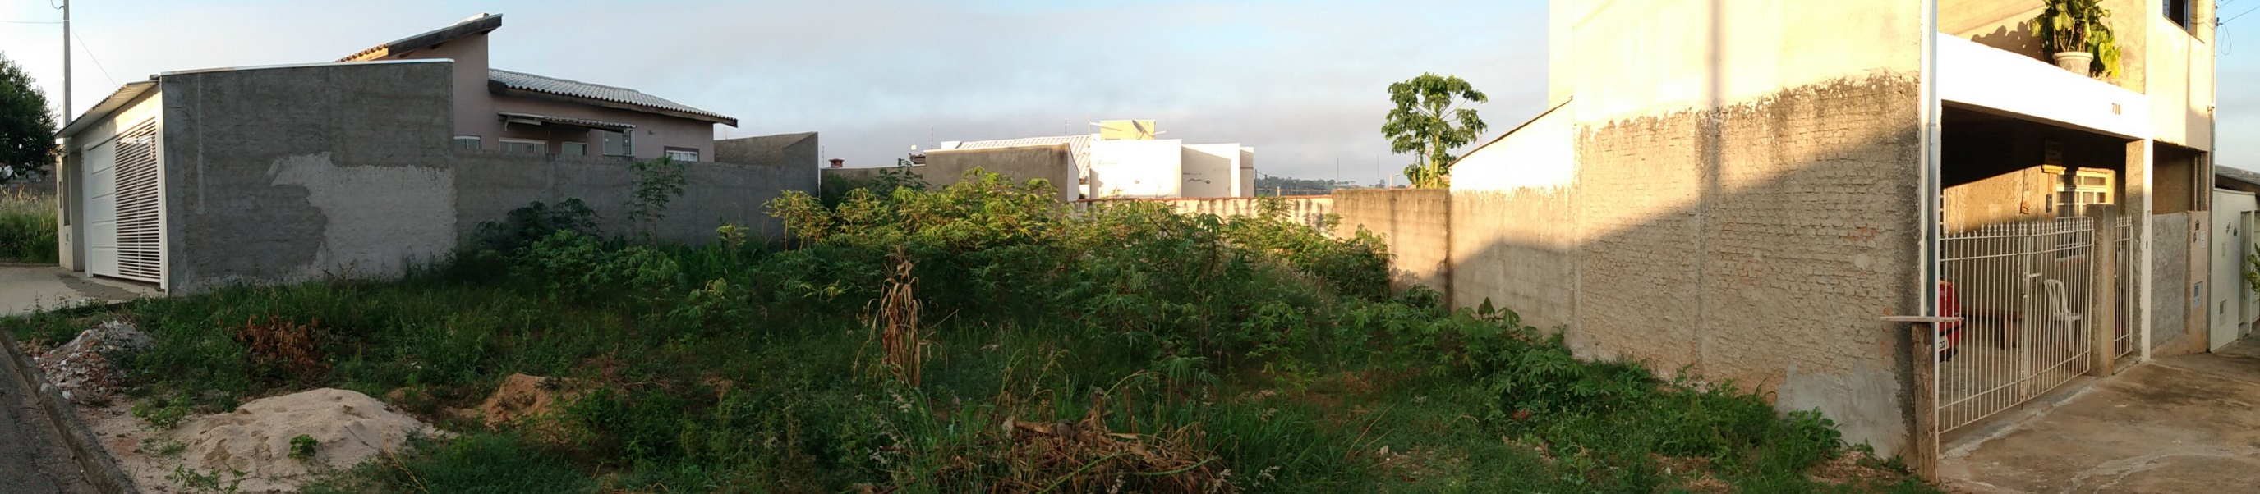
TERRENO
Localizado na Rua Raul Nora – N° 0 – Lote 24.
Quadra N
Jardim Lucas Teixeira / CEP: 13876-856
São João da Boa Vista / São Paulo

Slide 5
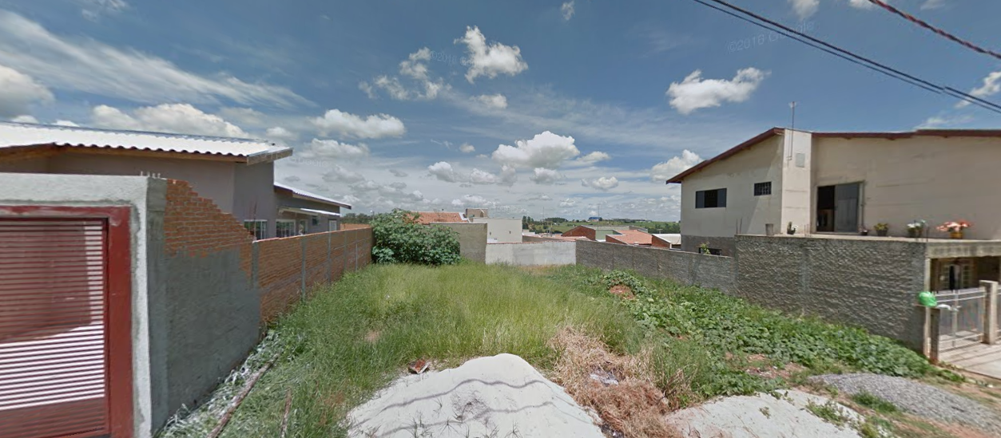

Slide 6
Programa de necessidades
Conforme a entrevista com o cliente, as necessidades desejadas para o projeto são:
Sala de Estar
Sala de Jantar
Cozinha
Lavanderia
Dois quartos (1 para os seus dois filhos e o outro para a Renata)
Jardim de Inverno
Espaço Livre

Slide 7
Partido Arquitetônico
O objetivo principal é idealizar uma casa com o mais completo conforto familiar, privilegiando a amplitude espacial do terreno e uma repartição bem definida, sendo agradável a convivência interna e externa da residência. A localização de janelas e portas produzem um clima adequado e uma ambientação climática satisfatória, além da fácil locomoção da residência, sendo cada espaço grandioso e bem iluminado, deixando a casa mais clara sem a necessidade da utilização de luzes durante o dia (conforme o clima)
A visualização da mesma citada é outro ponto chave dessa casa, sendo ela uma fachada que é menos explorada pela grande diversidade de residências com padrões completamente retangulares, tendo a sua própria identidade.

Slide 8
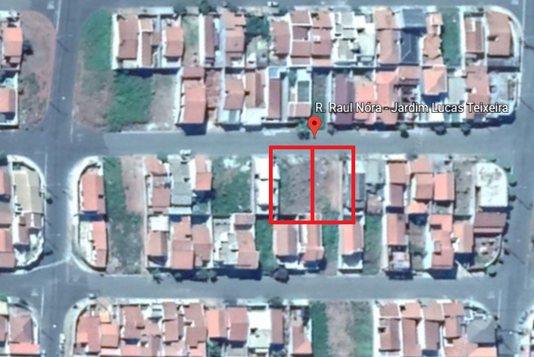
Legislação
Pertencente a Quadra N da ZR 1 (Conjunto habitacional de interesse social), sem permissão de zona comercial.
Não existe necessidade para recuos frontais, de fundo e laterais, sendo que locais onde existam iluminação e/ou ventilação devem estar de acordo com as normas do Código Sanitário Estadual e o Código de Obras Municipal
Deve se respeitar o intervalo entre uma residência e outra de no mínimo 1,50 metros.

Slide 9
Projeto arquitetônico

Slide 10

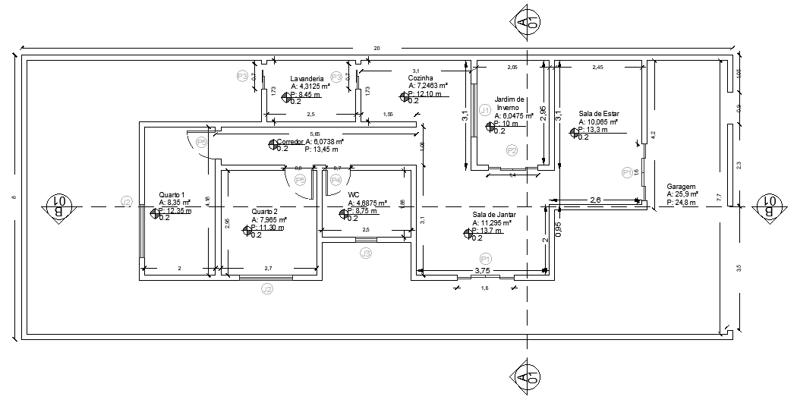
Planta Baixa

Slide 11
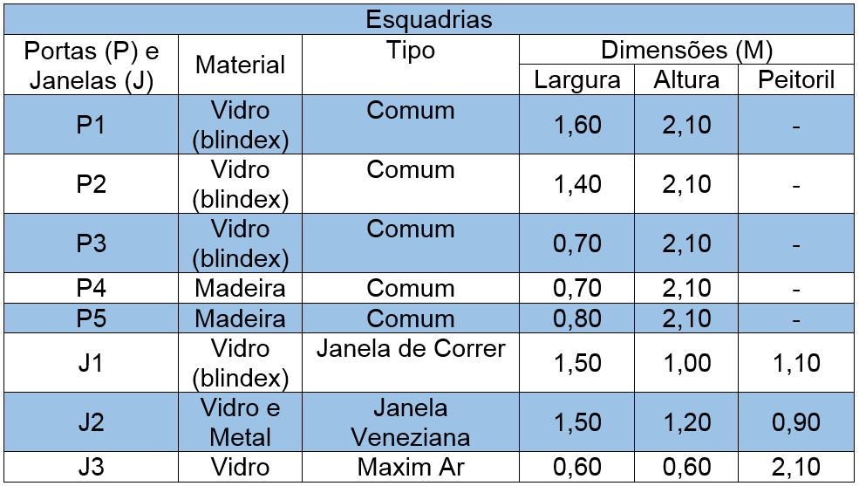

Slide 12
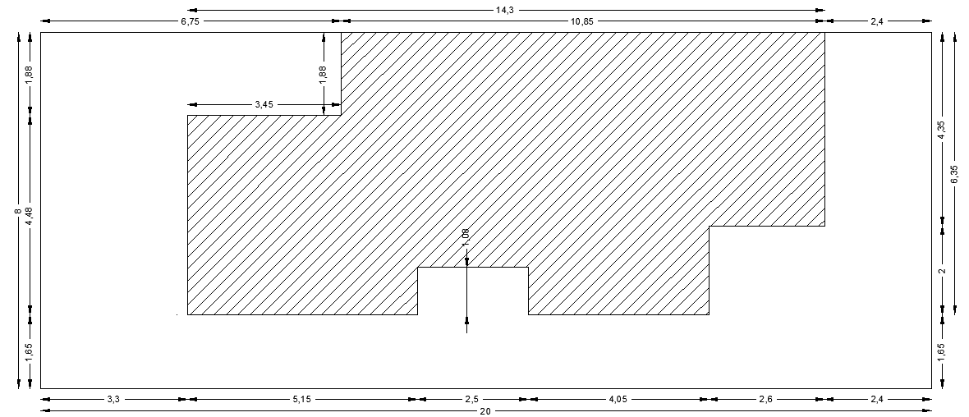
Implantação

Slide 13
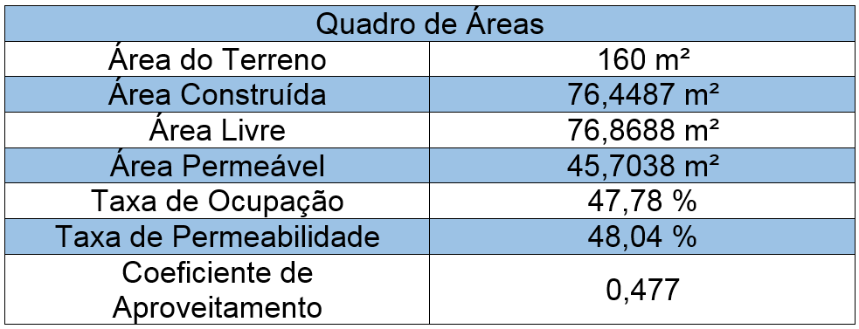

Slide 14
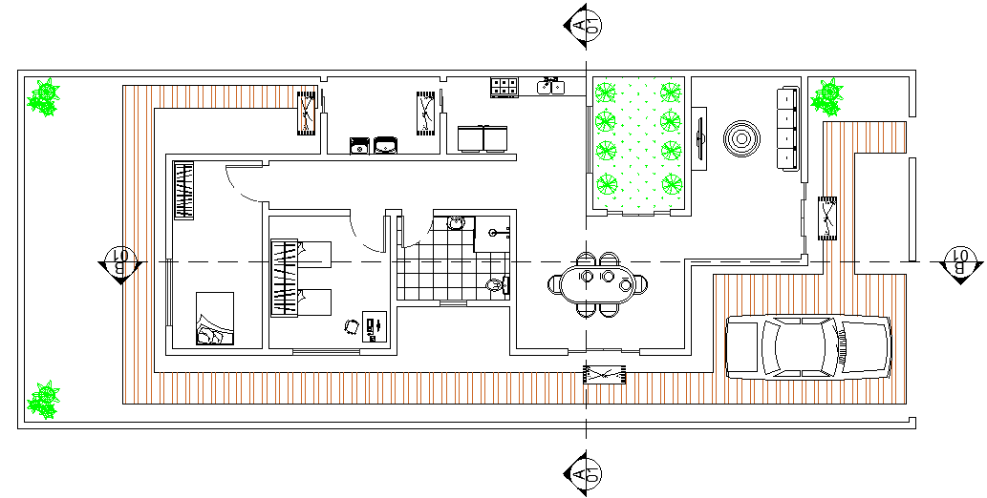
Layout

Slide 15
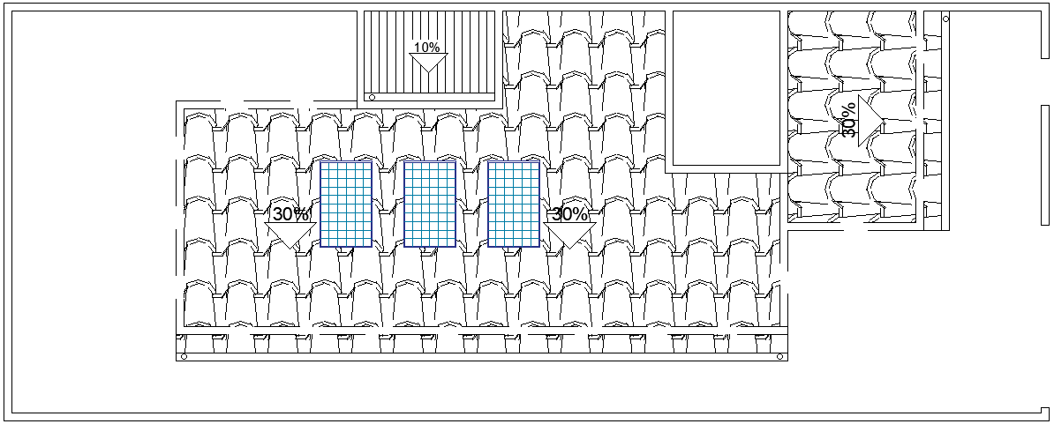
Planta de cobertura

Slide 16
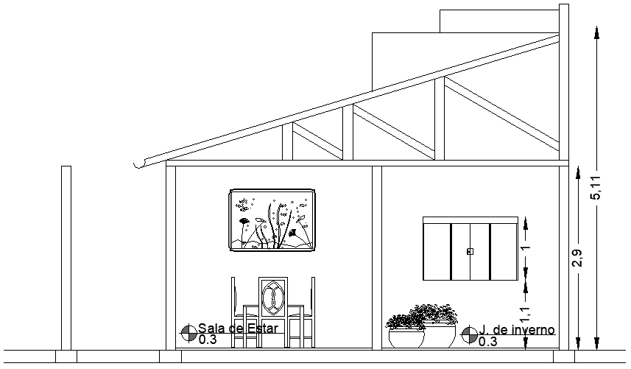
Corte A.A.

Slide 17
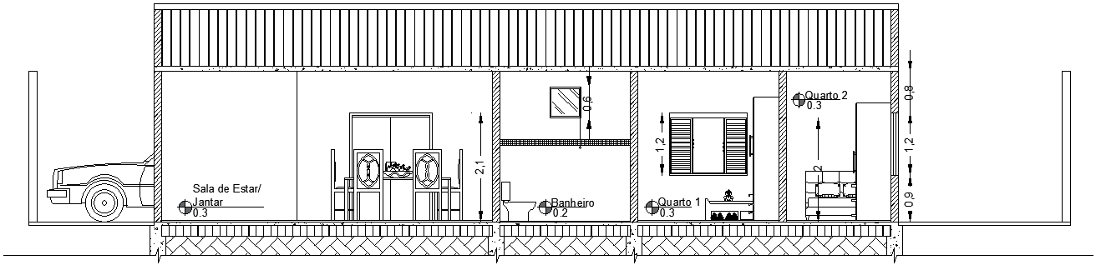
Corte B.B.

Slide 18
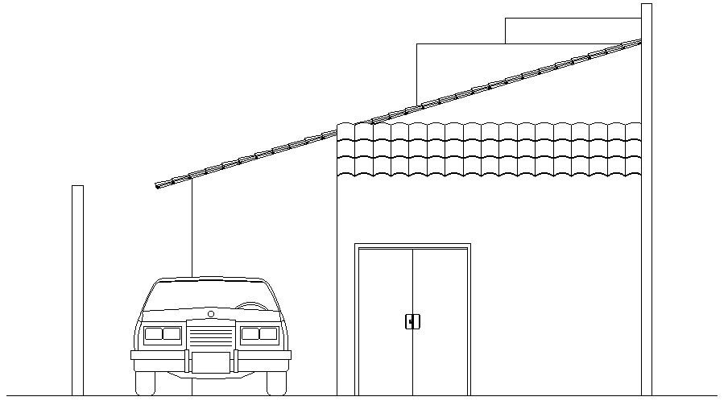
Elevação Frontal

Slide 19
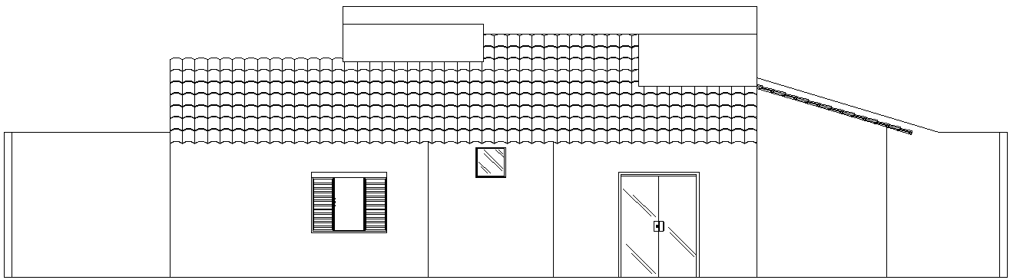
Elevação posterior

Slide 20
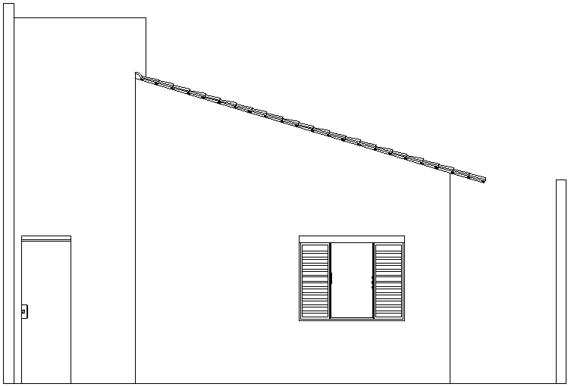
Elevação lateral esquerda

Slide 21
Canteiro de obras

Slide 22
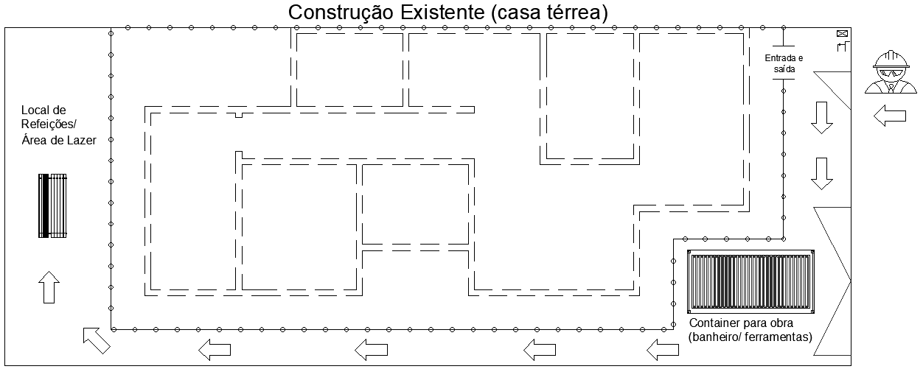
1° Fase

Slide 23
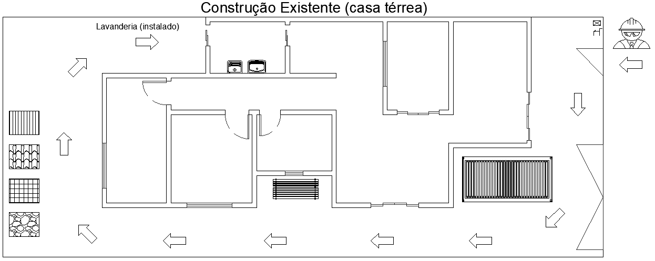
2° Fase

Slide 24
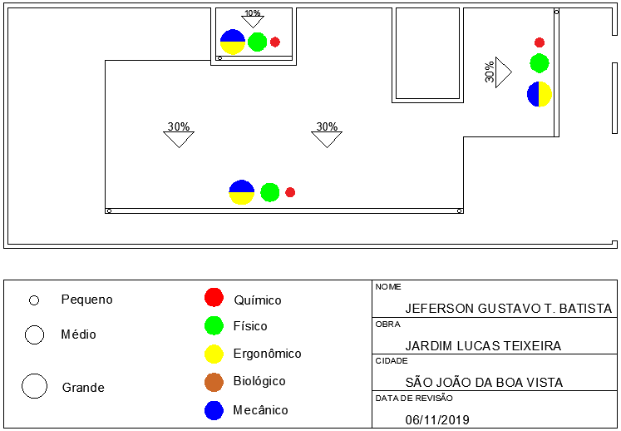
Mapa de risco – Cobertura

Slide 25
Projeto estrutural

Slide 26
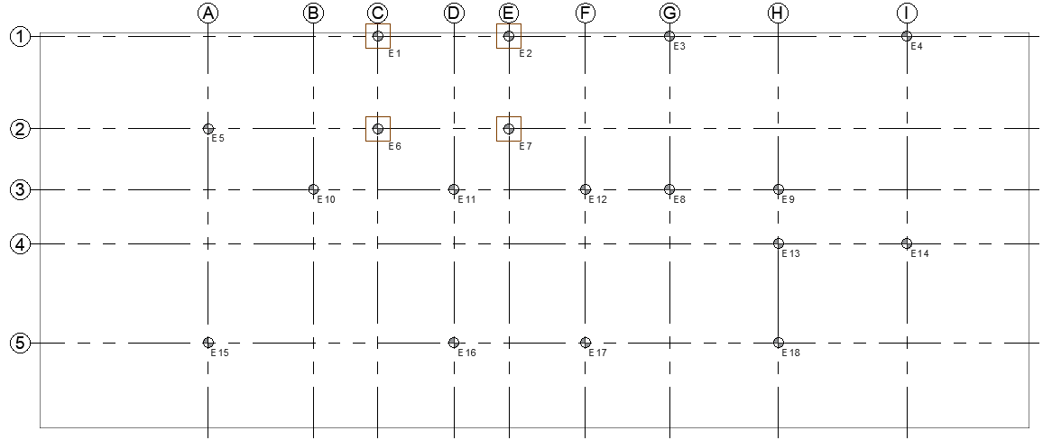
Estacas
18 Estacas de 3 metros de profundidade e 20 cm de bitola.

Slide 27
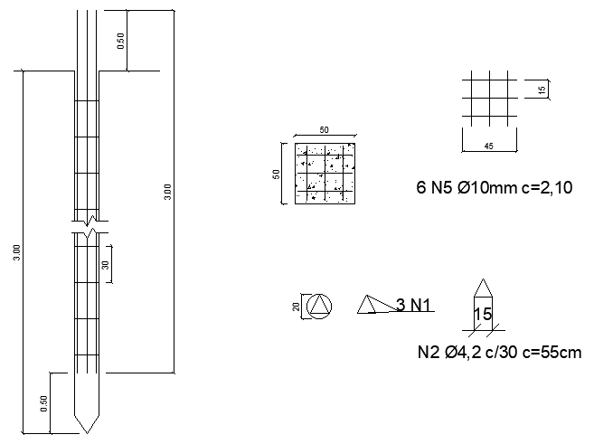
Detalhamento

Slide 28
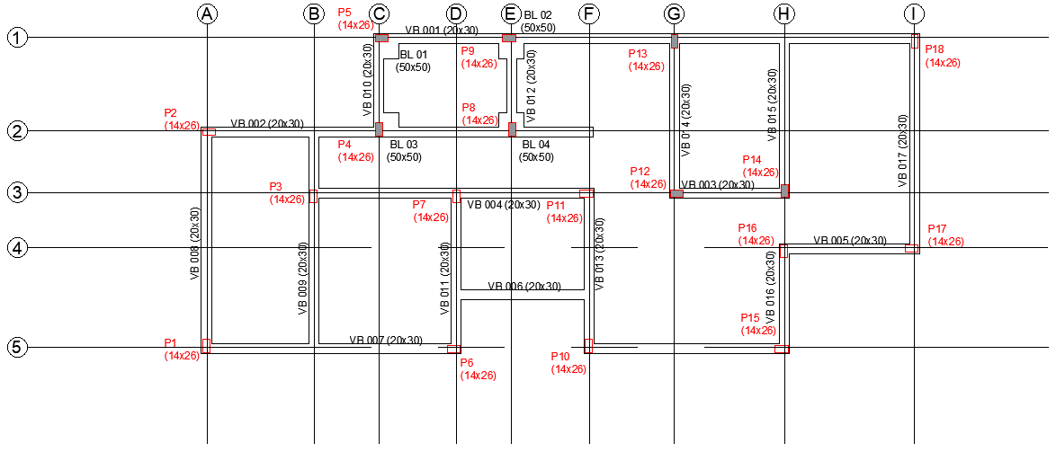
Vigas baldrame
18 Pilares (14x26) / 17 Vigas Baldrames (20x30)
7 Pilares que continuam / 11 Pilares que morrem

Slide 29
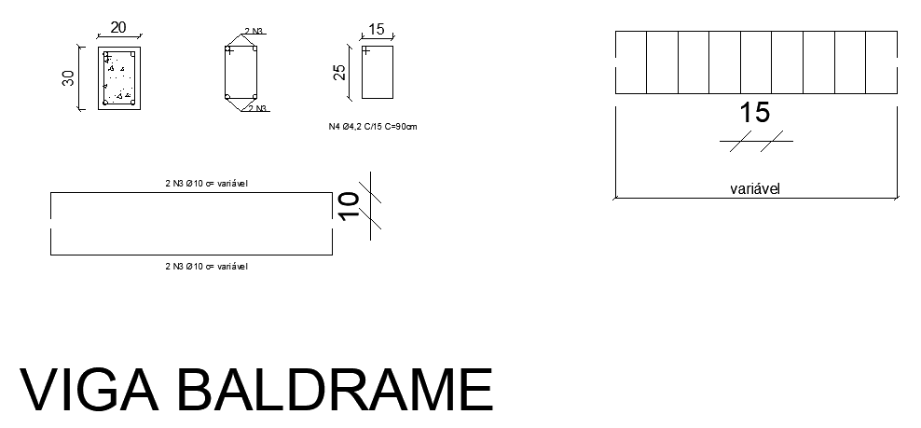
Detalhamento

Slide 30
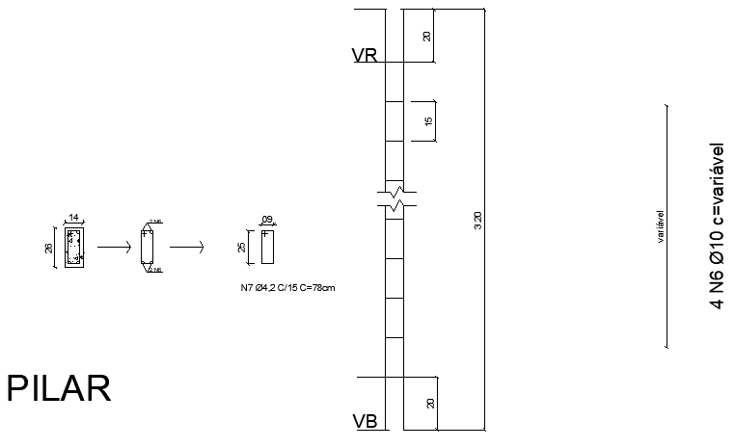
Detalhamento

Slide 31
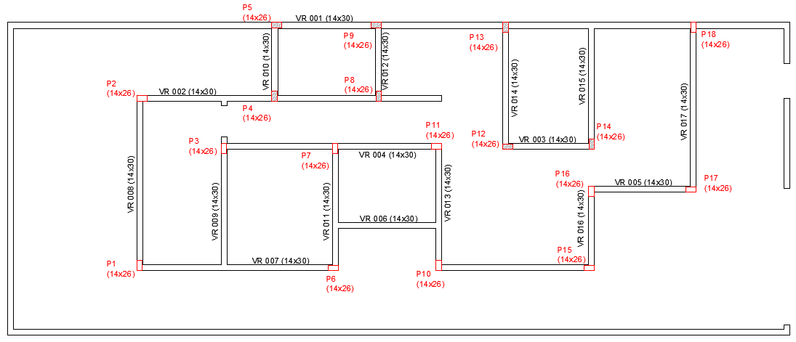
Vigas de respaldo
17 Vigas de Respaldo (14x30)

Slide 32
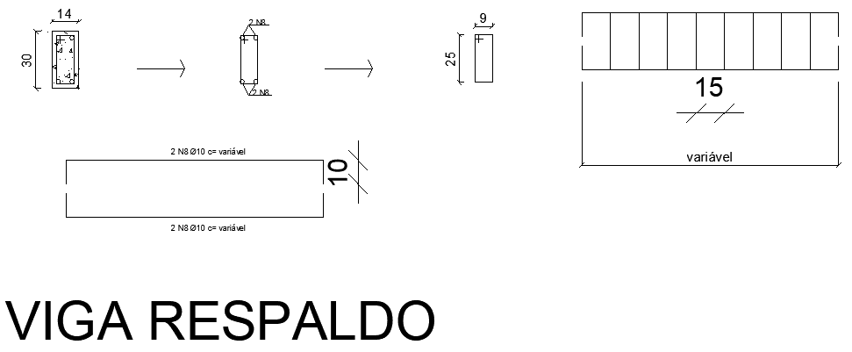
Detalhamento

Slide 33
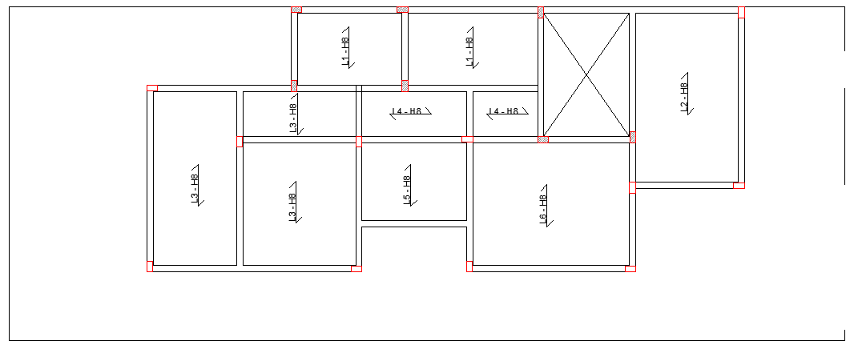
Lajes
6 Lajes treliçadas tipo H8

Slide 34
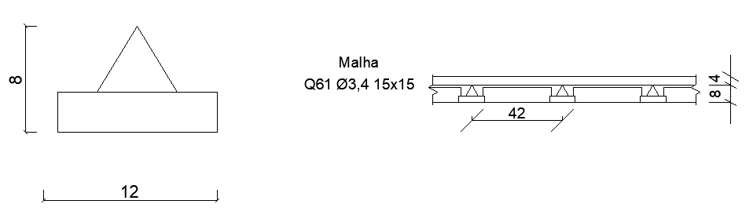

Slide 35
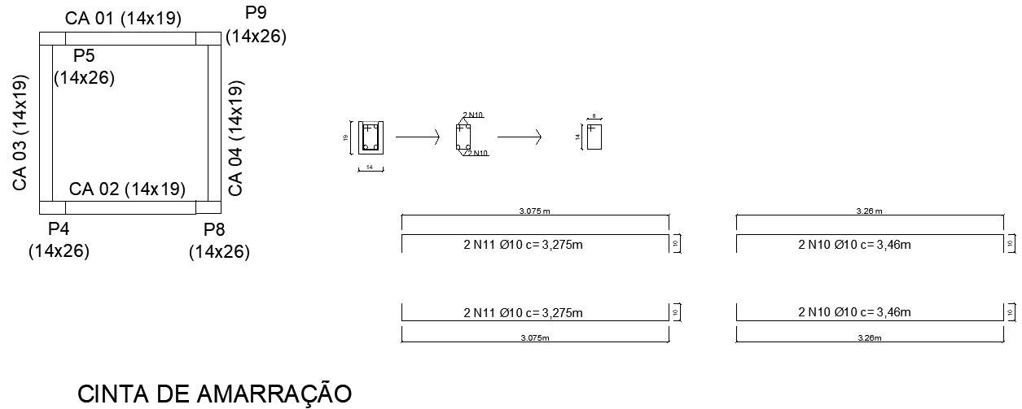
Cinta de amarração

Slide 36
Projeto hidrossanitários

Slide 37
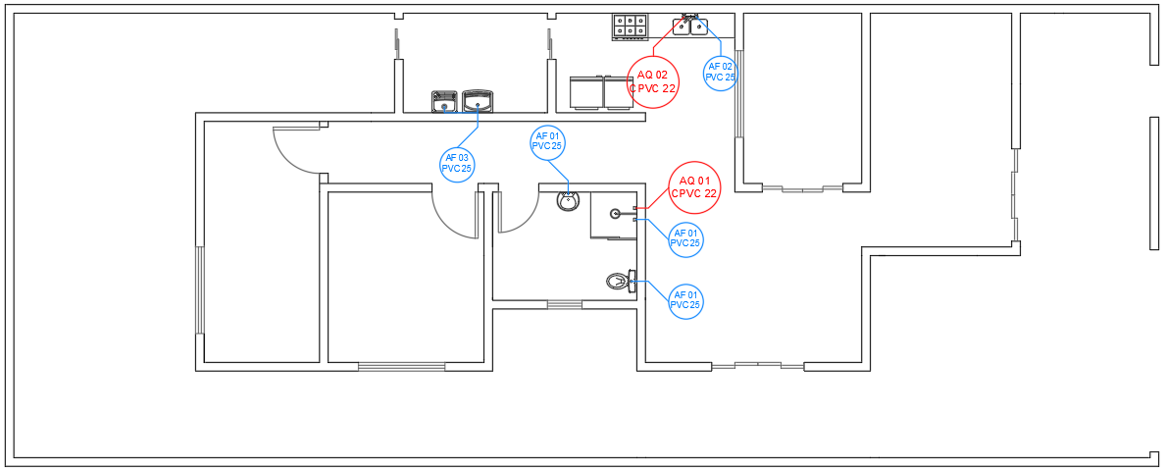
Abastecimento

Slide 38
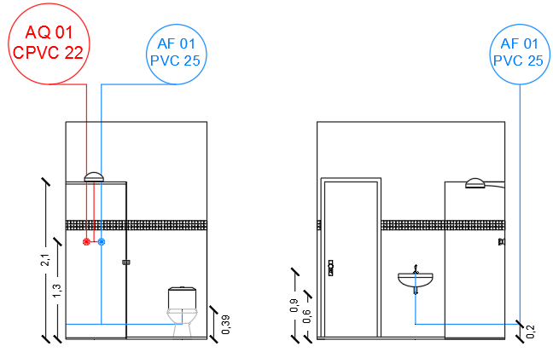
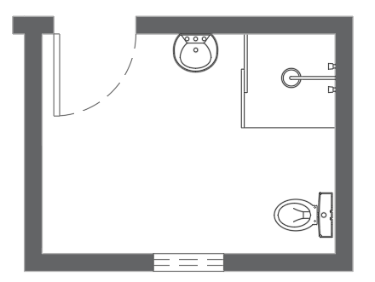
Paredes hidráulicas

Slide 39
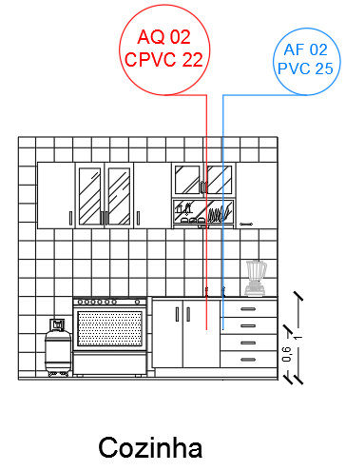
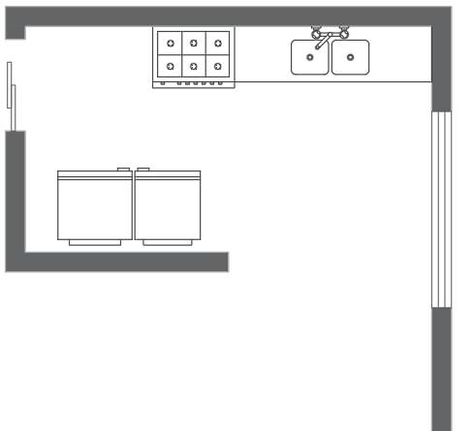
Paredes hidráulicas

Slide 40
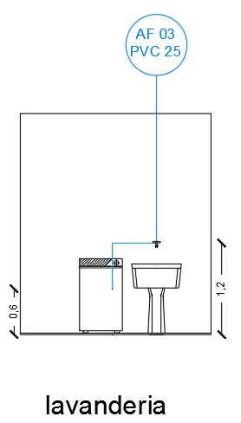
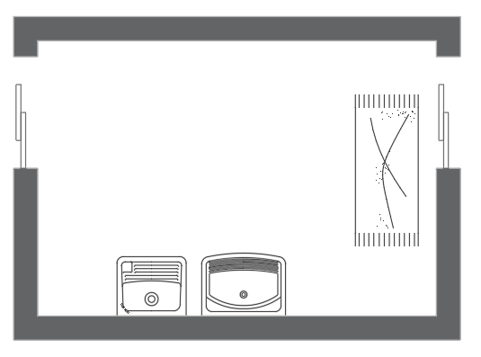
Paredes hidráulicas

Slide 41
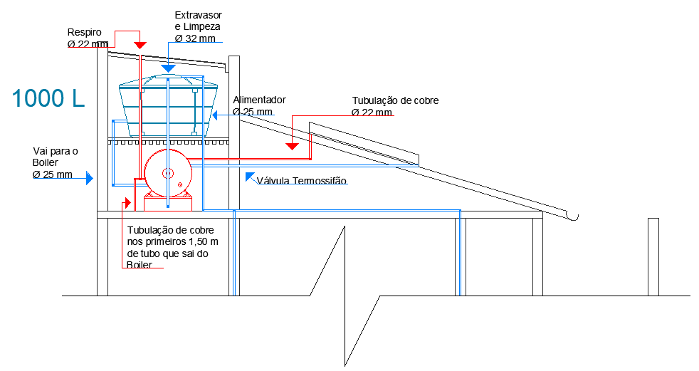
Caixa d’água e boiler

Slide 42
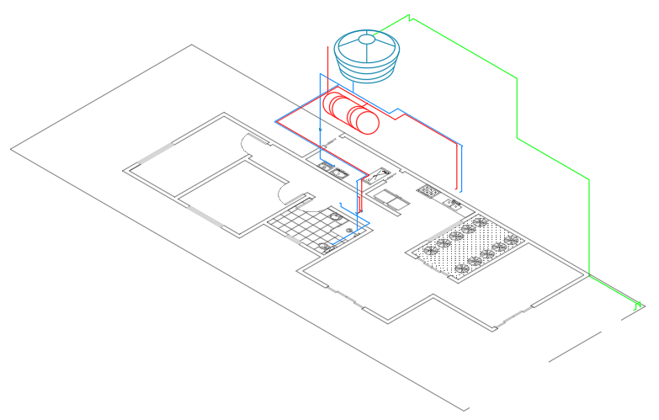
Projeto Hidráulico – Isométrico

Slide 43
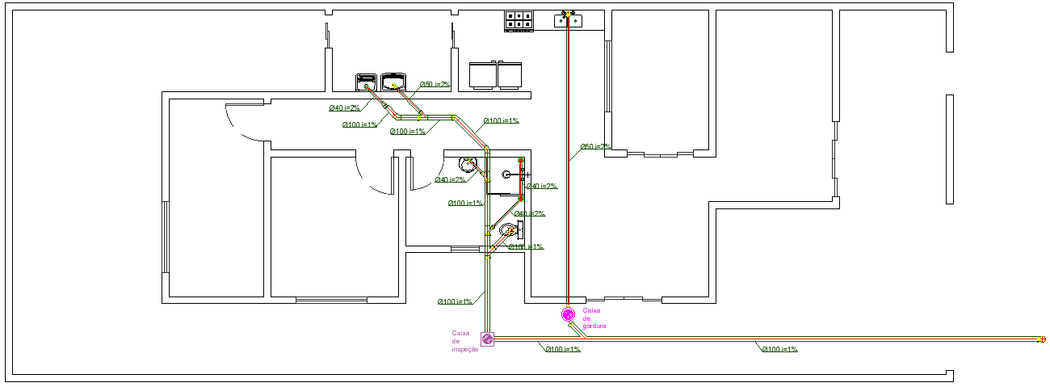
Esgoto e águas pluviais

Slide 44
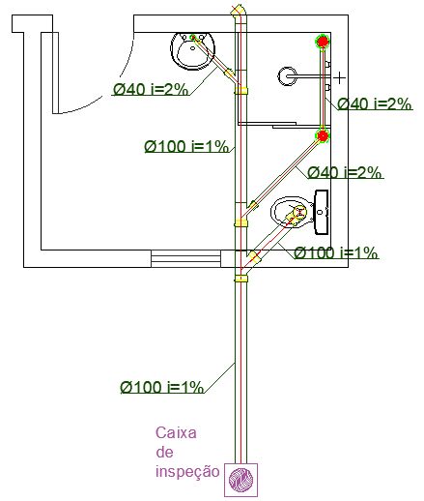
Esgoto e águas pluviais

Slide 45
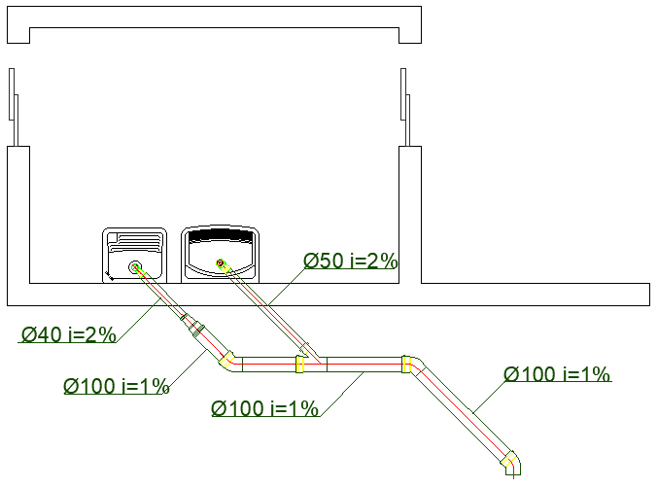
Esgoto e águas pluviais

Slide 46
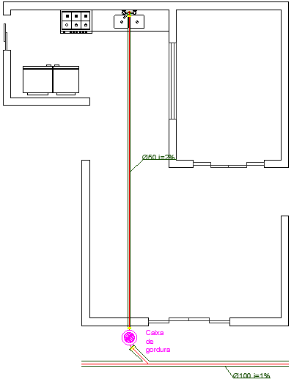
Esgoto e águas pluviais

Slide 47
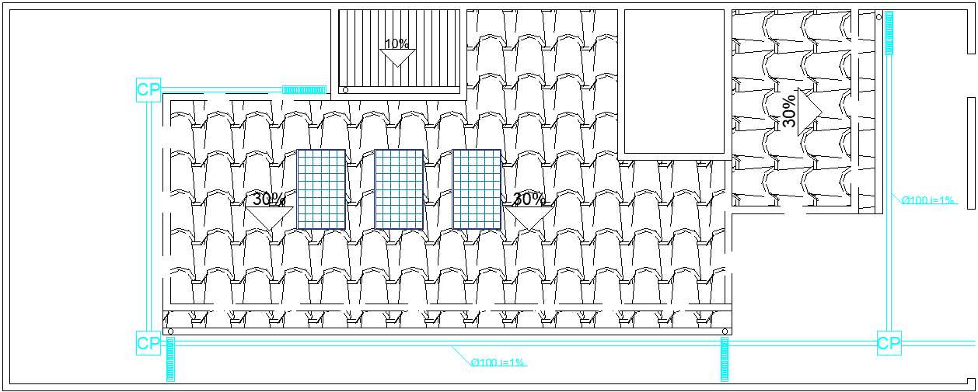
Águas pluviais

Slide 48
Projeto elétrico

Slide 49
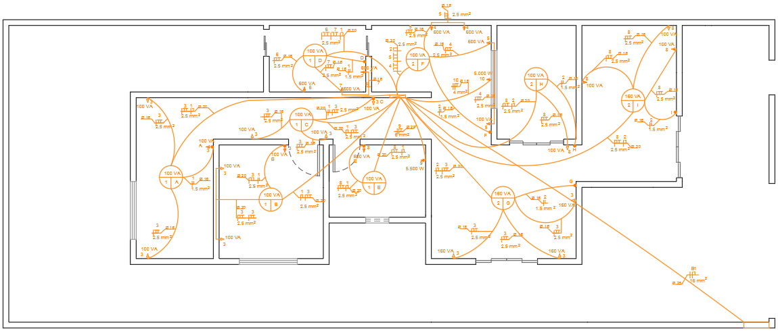
Pontos de iluminação, TUE’s e TUG’s

Slide 50
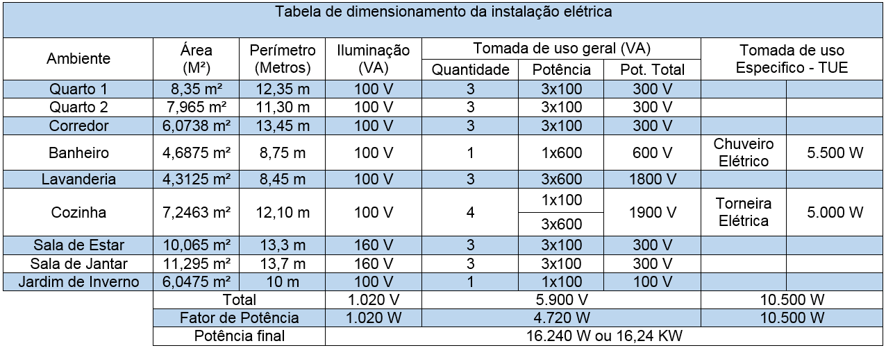

Slide 51
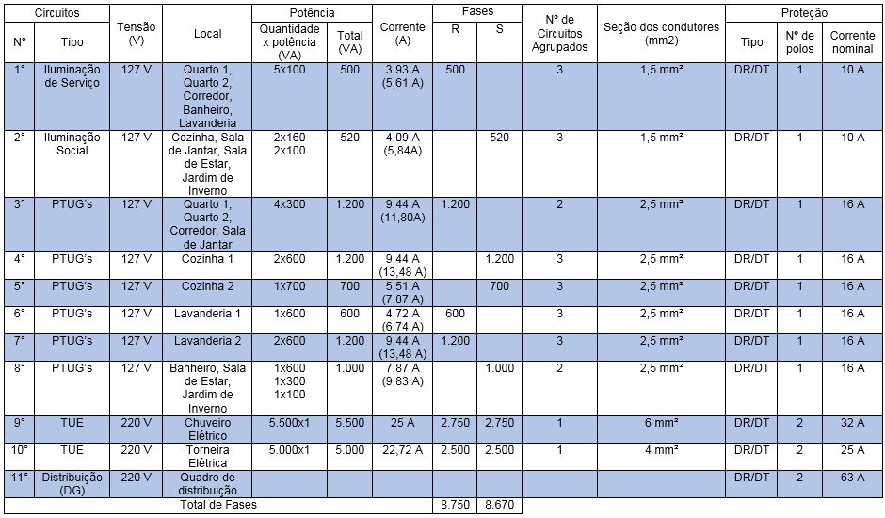

Slide 52
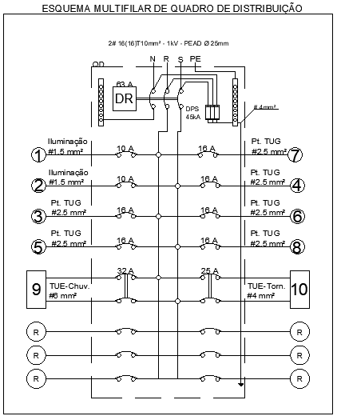

Slide 53
Estudo de sustentabilidade

Slide 54
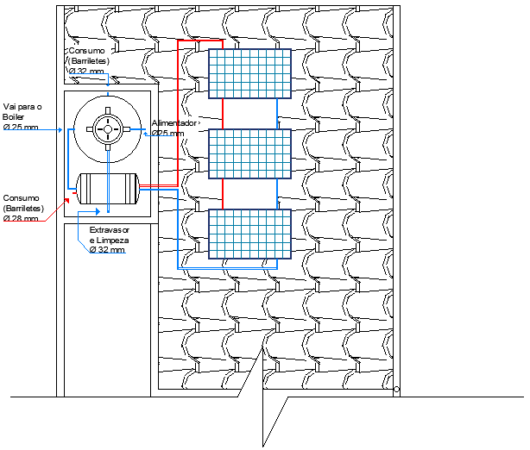
Aquecimento Solar (vista superior)

Slide 55
Estudo de Tecnologia

Slide 56
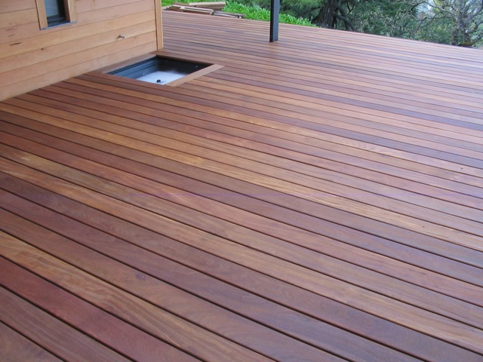
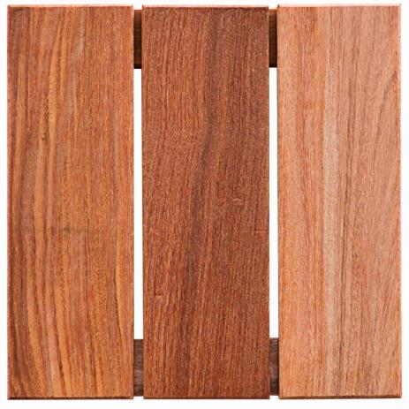

Madeira | Contração Tangencial (%) | Densidade aparente a 12% | Durabilidade no Ceme (*)
Cumaru | 8,2 | 1,09 | 4

Slide 57
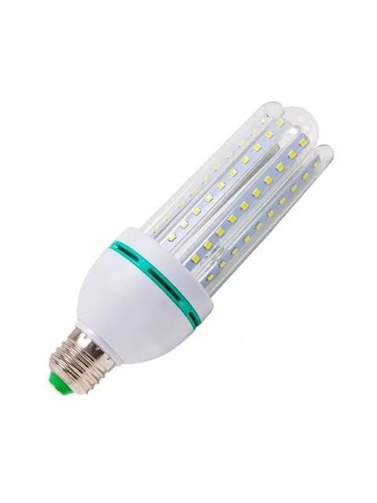
Lâmpadas LED

Slide 58
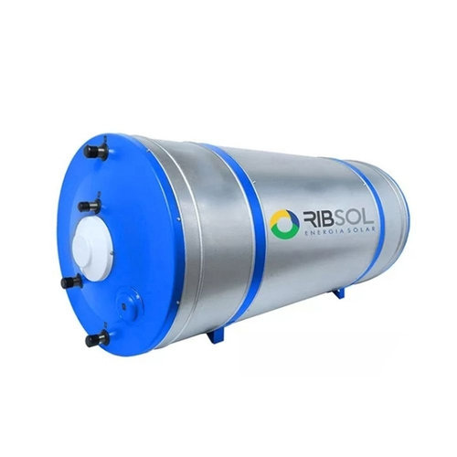

Reservatório Térmico Boiler Solar Sem Apoio Elétrico Ribsol Energia Solar 400 Litros
Modelo : 400 lts Diâmetro : 68cm Comprimento : 130cm
Placa Solar Canadian Solar - Modelo CS6P 235P - 235Watts
Tecnologia: Policristalino - 60 células Potência da Placa Fotovoltaica: 235Watts Eficiência: 14,61% Largura x Altura e Peso: 1.63m x 0,98m - 19kg Inmetro: SIM IEC 61215: SIM

Slide 59
Orçamento e Planejamento De Obra

Slide 60
ORÇAMENTO SINTÉTICO
OBS.: | Residência com 2 Dormitórios, 1 banheiro social, cobertura de telha cerâmica Romana
 | Área Construída: 80 m²
 | Área Construída Real: 93,7687 m² - (Incluso Beiral, pergolado, torre da caixa d'água)
 | Orçamento referente a NBR 12.721/2006: SINDICATO DA CONSTRUÇÃO CIVIL SP
 | CUB - Janeiro 2018 (R1B)

Slide 61
ORÇAMENTO SINTÉTICO
DADOS
CUB ESTADO DE SP | R$ 1.742,12
CUB REFERENTE AO MÊS DE: | Janeiro/ 2018
ÁREA DE APROVAÇÃO | 80 m²
VALOR DA ÁREA | R$ 139.369,60
ÁREA CONSTRUÍDA REAL | 93,7687 m²
VALOR DA ÁREA | R$ 148.887,62
ITEM | ETAPAS | % | VALOR
1 | Projeto | 5,00% | R$ 6.968,48
2 | Serviços preliminares | 2,00% | R$ 2.787,39
3 | Fundação | 6,00% | R$ 8.362,17
4 | Estrutura | 15,00% | R$ 20.905,44
5 | Alvenaria | 10,00% | R$ 13.936,96
6 | Cobertura | 11,00% | R$ 15.330,65
7 | Instalações hidráulicas | 8,00% | R$ 11.149,56
8 | Instalações elétricas | 6,00% | R$ 8.362,17
9 | Impermeabilização | 3,00% | R$ 4.141,08
10 | Esquadrias | 7,00% | R$ 9.755,87
11 | Revestimentos e acabamento | 21,00% | R$ 29.267,61
12 | Vidros | 2,00% | R$ 2.787,39
13 | Pinturas | 3,00% | R$ 4.141,08
14 | Serviços complementares | 1,00% | R$ 1.393,69
TOTAL |  | 100,00% | R$ 139.369,60

Slide 62
Maquete digital

Slide 63

Maquete digital

Slide 64



Slide 65


Slide 66
Agradecimentos
Esta é uma homenagem em forma de agradecimento para cada professor pela paciência, sabedoria e tempo fornecido em sala de aula para cada aluno aqui presente. Agora se abre uma nova etapa nas nossas vidas, e em nome de todos os alunos, obrigado por tudo mestres!
Vocês ensinam as matérias e fornecem as asas para um futuro melhor!

Slide 67




Prof. Lucas
Prof. Wagner
Prof. Carlos
Prof. Eduardo
Prof. Marcolino
Prof. Ronald
Prof. Adriana
Prof. Daniel
Prof. Flavio

Slide 68
Obrigado☺

